Slide 1
Beatboxing im Musikunterricht
Mit Emmanuel Krüss

Slide 2
Gliederung
Was ist Beatboxing?
Warm-Up
Beatboxing – Grundlagen
Übungen für das Beatboxing
Beatboxing Performances
Beatboxing im Musikunterricht
Chancen des Beatboxing
Dinge, die man beim Beatboxing beachten sollte
Q&A

Slide 3
Was ist Beatbox?
Beatbox ist die Kunst, mit dem Mund Schlagzeug- und andere Percussions-Instrumente zu imitieren
Perkussionsinstrumente sind alle Instrumente, die durch das Schlagen oder Rütteln Geräusche oder Töne erzeugen
Sie werden meistens für den Rhythmus verwendet

Slide 4
Was ist Beatbox?
Beatbox wird als die fünfte Säule von Hip-Hop angesehen
Die 5 Säulen ergeben sich aus Graffiti, Rap, Djing, Breakdance und Beatbox
Beatbox war eine günstige Alternative für die Menschen in der Bronx, die sich keine Musikanlagen leisten konnten

Slide 5
Gliederung
Was ist Beatboxing?
Warm-Up
Beatboxing – Grundlagen
Übungen für das Beatboxing
Beatboxing Performances
Beatboxing im Musikunterricht
Chancen des Beatboxing
Dinge, die man beim Beatboxing beachten sollte
Q&A

Slide 6
Warm-Up
Strecthing
F Z SCH & PTK
3x auf „TS“ ausatmen
Atembeatbox

Slide 7
Gliederung
Was ist Beatboxing?
Warm-Up
Beatboxing – Grundlagen
Übungen für das Beatboxing
Beatboxing Performances
Beatboxing im Musikunterricht
Chancen des Beatboxing
Dinge, die man beim Beatboxing beachten sollte
Q&A

Slide 8
Beatbox-Basics
Die Perkussionsinstrumente vom Beatbox werden von einem Schlagzeug abgeleitet
Es sind aber auch alle Laute, Töne und Geräusche erlaubt, die mit dem Mund erzeugt werden können
Jeder Beatboxer hat seinen eigenen Sound und Stil, dennoch gibt es Basics, die jeder beherrschen sollte

Slide 9
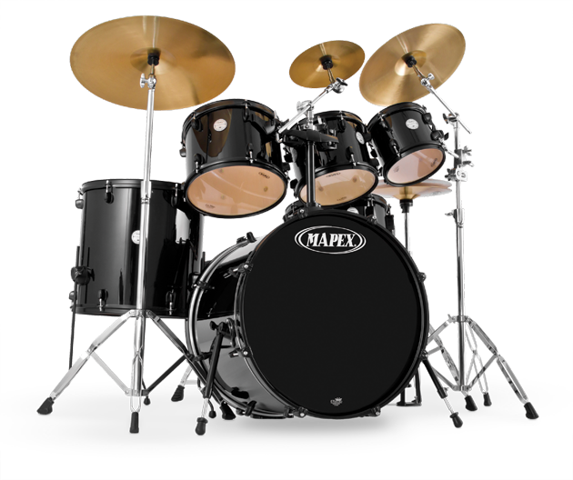
Beatboxing Grundlagen
Kick (B), (NG)
Snare (K), (PF), (Donald Duck)
Hi-Hat (T)
Open-Hat (TZ), (PF), (Reverse SCH)

Slide 10
Beatbox-Extras
Zur Hilfe kann beim Beatbox auch die Stimme verwendet werden.
Beatbox kann mit Gesang, Synth oder einem Bass performt werden
Beispiel: Drop it like it‘s hot

Slide 11
Gliederung
Was ist Beatboxing?
Warm-Up
Beatboxing – Grundlagen
Übungen für das Beatboxing
Beatboxing Performances
Beatboxing im Musikunterricht
Chancen des Beatboxing
Dinge, die man beim Beatboxing beachten sollte
Q&A

Slide 12
Klassische Einstiegsübung für Beatbox
Böse Katze (PÖTZe KATZe)
Der Konsonant „B“ wird als Kick verwendet
Die Konsonanten „TZ“ werden als Hi-Hat verwendet
Und der Konsonant „K“ wird als Snare verwendet

Slide 13
1.Übung
B K B K B K BB K B K B K B K BB K
(Kick, Snare, Kick , Snare)
Grundbeat
Reggaetonbeat

Slide 14
2.Übung
B T K T B T K T B T K T B T K T
Kick HiHat Snare HiHat Kick HiHat Snare HiHat
Beispiel: Michael Jackson – Billie Jean

Slide 15
3. Übung
B T T T K T T B T B B T K T TZ)
(Kick, Hi-Hat, Hi-Hat, Hi-Hat, Snare, Hi-Hat, Hi-Hat, Kick, Hi-Hat, Kick, Kick, Hi-Hat, Snare, Hi-Hat, Open-Hat)

Slide 16
Rhythmuszirkel
Einer macht zwei Takte lang Beatbox und sucht anschließend jemanden aus, der ihm nachmacht.
Danach darf die Person selbst einen Beat vormachen und die nächste Person aussuchen, die ihm nachmacht.

Slide 17
Gliederung
Was ist Beatboxing?
Warm-Up
Beatboxing – Grundlagen
Übungen für das Beatboxing
Beatboxing Performances
Beatboxing im Musikunterricht
Chancen des Beatboxing
Dinge, die man beim Beatboxing beachten sollte
Q&A

Slide 18
JETZT SEID IHR DRAN!
Ihr bekommt 5 Minuten Zeit die Beatbox-Basics zu üben
Und dann wird gebeatboxt!

Slide 19
Gliederung
Was ist Beatboxing?
Warm-Up
Beatboxing – Grundlagen
Übungen für das Beatboxing
Beatboxing Performances
Beatboxing im Musikunterricht
Chancen des Beatboxing
Dinge, die man beim Beatboxing beachten sollte
Q&A

Slide 20
Beatboxing im Musikunterricht
Das Beatboxing ist in vielen Bereichen des Musikunterrichts anwendbar
Kann selbst Unterrichtsgegenstand sein
Beatboxing als Liedbegleitung
Beatboxing zum dirigieren
Beatboxing als Metronom
Beatboxing zum demonstrieren von Rhythmen & Beats, Impulsen etc.

Slide 21
Gliederung
Was ist Beatboxing?
Warm-Up
Beatboxing – Grundlagen
Übungen für das Beatboxing
Beatboxing Performances
Beatboxing im Musikunterricht
Chancen des Beatboxing
Dinge, die man beim Beatboxing beachten sollte
Q&A

Slide 22
Chancen des Beatboxing
Beatboxing macht Spaß
Beatboxing ist intuitiv
Beatboxing kann überall praktiziert werden
Ist vielseitig einsetzbar

Slide 23
Gliederung
Was ist Beatboxing?
Warm-Up
Beatboxing – Grundlagen
Übungen für das Beatboxing
Beatboxing Performances
Beatboxing im Musikunterricht
Chancen des Beatboxing
Dinge, die man beim Beatboxing beachten sollte
Q&A
Abschluss

Slide 24
Dinge, die man beim Beatboxing beachten sollte
Warm-Ups für den Kreislauf
Genügend Wasser trinken
SchülerInnen müssen vorbereitet werden
Musikalisches Equipment (Mikrofon & Lautsprecherboxen)

Slide 25
Gliederung
Was ist Beatboxing?
Warm-Up
Beatboxing – Grundlagen
Übungen für das Beatboxing
Beatboxing Performances
Beatboxing im Musikunterricht
Chancen des Beatboxing
Dinge, die man beim Beatboxing beachten sollte
Fragen? Anregungen? Kritik? Feedback?
Abschluss

Slide 26
Fragen? Anregungen? Kritik? Feedback?

Slide 27
Vielen Dank für eure Aufmerksamkeit!

